Slide 1

CRM-системи в управлінні продажами.

Slide 2
Що таке CRM
Уявіть собі інструмент, який тримає всі важливі деталі про ваших клієнтів в одному місці, допомагає зрозуміти їхні потреби та будувати з ними довготривалі взаємини. Це і є CRM (Customer Relationship Management) — система управління взаємовідносинами з клієнтами. CRM дозволяє компаніям ефективно керувати кожним етапом взаємодії з клієнтами: від першого контакту до післяпродажного обслуговування.
Перші прототипи CRM почали зароджуватися ще у 80-х роках XX століття. Перші системи були простими базами даних, які зберігали контактну інформацію та дозволяли відстежувати історію взаємодій. Одна з перших таких програм — ACT! (Activity Control Technology), була розроблена компанією Conductor Software, могла зберігати інформацію про клієнтів та історію угод на персональному комп’ютері.

Slide 3
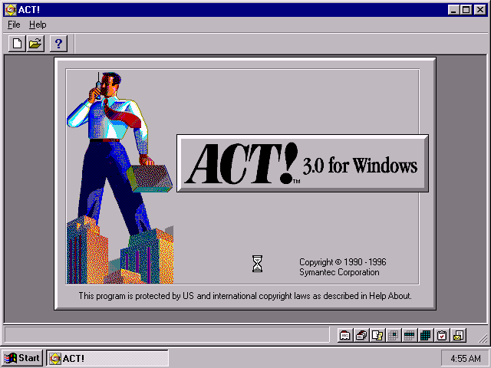
У 90-х роках CRM-системи почали активно розвиватися — з'явилися перші CRM-системи, які об'єднували функції управління продажами, маркетингом та обслуговуванням клієнтів. Siebel Systems, заснована в 1993 році Томом Зібелем, стала однією з перших багатофункціональних CRM-систем: окрім керування контактними даними, вона дозволяла створювати план продажів, контролювати запаси та автоматизувати продажі. У 1995 році термін CRM-система компанія Siebel Systems ввела термін CRM-система, після чого ця концепція набула популярності.
Salesforce — перша хмарна CRM у світі, заснована у 1999 році Марком Беніоффом. Вона працювала через інтернет та володіла функціями сучасних CRM-систем: забезпечувала автоматизацію процесів продажів, відстеження лідів, містила маркетингові інструменти та навіть аналітику. Впровадження SaaS-моделі стало справжньою інновацією та вплинуло на подальший розвиток CRM-систем.
Наразі CRM-система — це потужний інструмент, без якого неможливо уявити успішний сучасний бізнес.

Slide 4
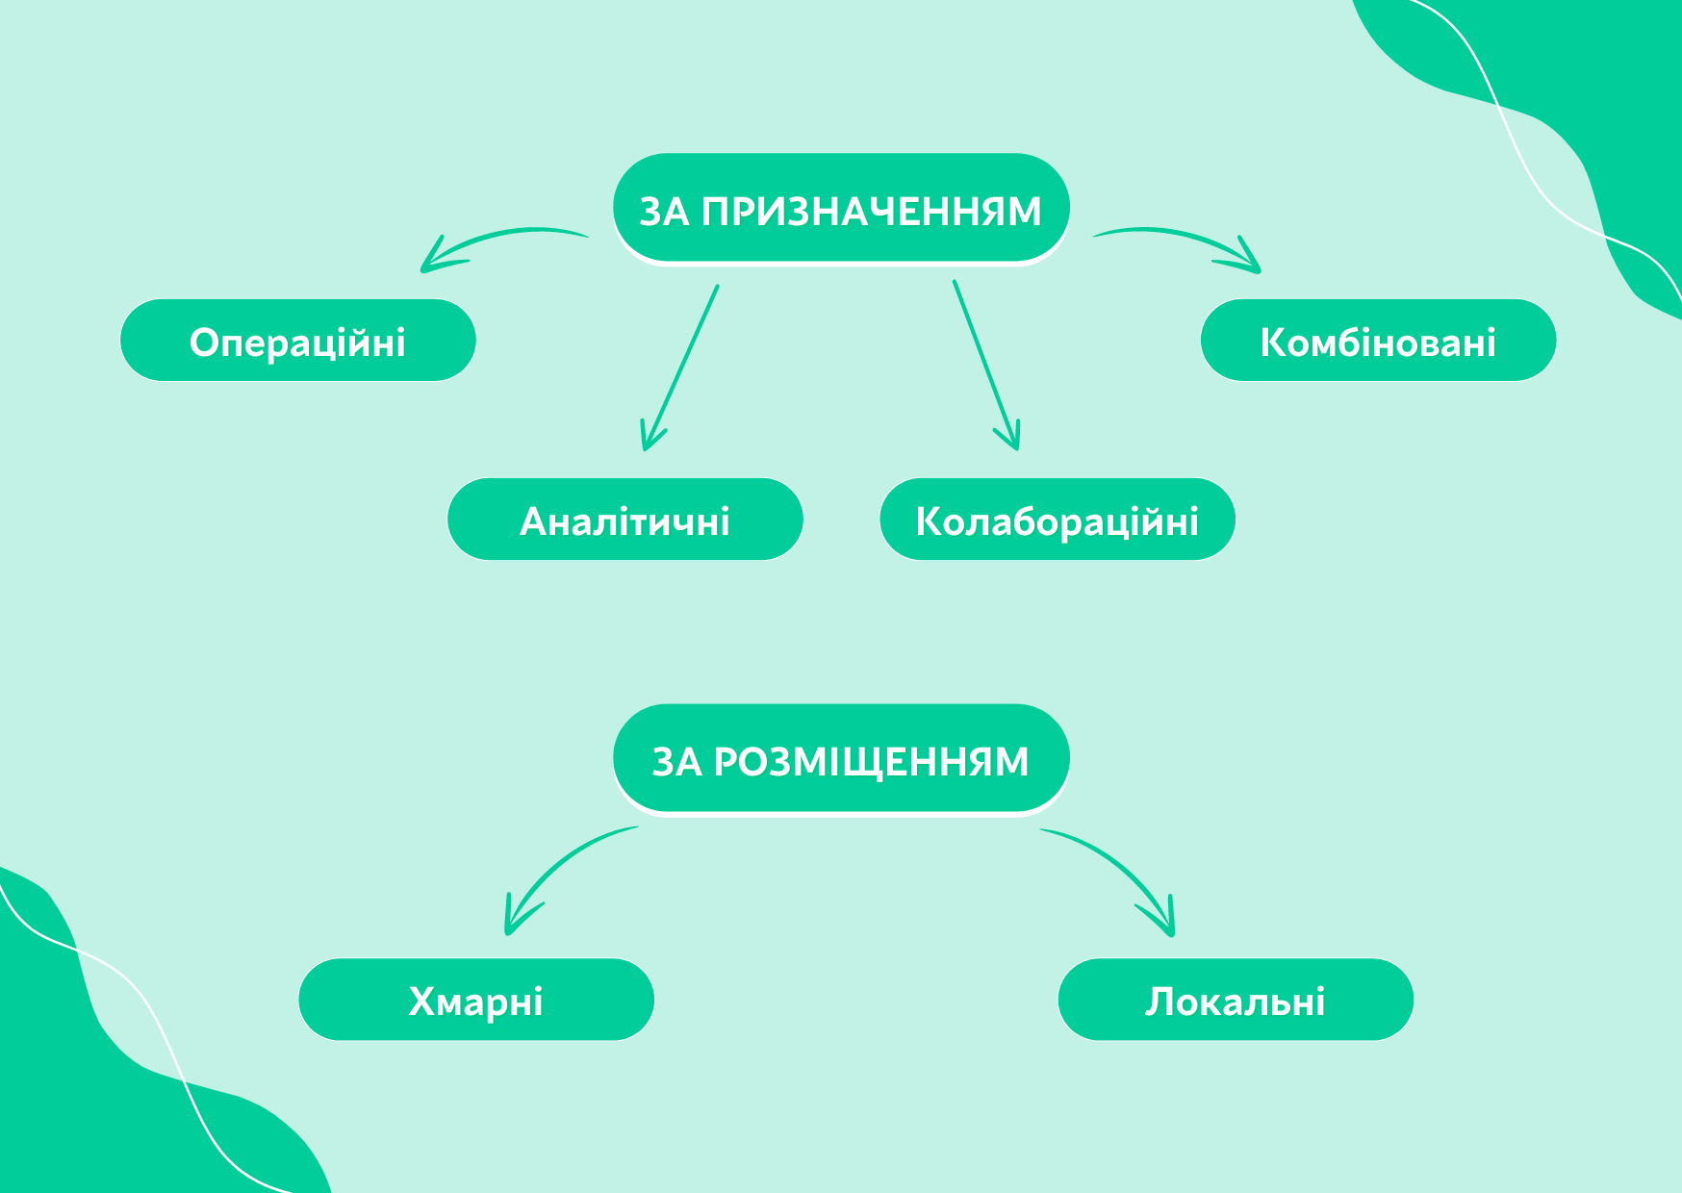
Види CRM-систем
Існують різні види систем, які відрізняються цілями використання, функціоналом та іншими критеріями.
Окрім CRM-систем існують також ERP (Enterprise Resource Planning), які мають інший напрямок застосування. ERP — це програмне забезпечення, спрямоване на керування усіма ресурсами та процесами компанії. ERP дозволяють керувати складом, виробництвом, логістикою, фінансами та іншими ресурсами.

Slide 5
За призначенням
Операційні — спеціалізуються на оптимізації роботи, яка стосується обслуговування клієнтів. Серед основних завдань таких систем:
Керування контактами клієнтів: збір даних лідів, збереження та структуризація інформації
Комунікація з клієнтами: листування, здійснення дзвінків, створення розсилок, відстеження історії взаємодій
Управління продажами: ведення замовлень, відстеження ланцюжка продажів від А до Я, отримання статистики продажів
Автоматизація процесів: реалізація маркетингових кампаній, автоматизація продажів, отримання замовлень з інших платформ, генерація документів та інше
Створення задач для працівників, нагадування про дзвінки, заплановані зустрічі тощо
Отже, операційні CRM-системи націлені на спрощення робочих процесів та покращення взаємодії з клієнтами. Вони є досить універсальними, тому їх використовують різні бізнеси як в B2C, так і в B2B: онлайн та офлайн-магазини, освітні установи, страхові компанії, юридичні фірми тощо.

Slide 6
Аналітичні — системи, які збирають інформацію та здійснюють глибокий аналіз даних. Аналітичні CRM дозволяють аналізувати ланцюжок продажів та поведінку клієнтів, виявляти слабкі місця, помічати певні тенденції. Завдяки аналітичним даним компанії ухвалюють стратегічні рішення, розставляють пріоритети, коригують стратегії маркетингу й продажів та підвищують ефективність бізнесу. Основні функції аналітичних CRM:
Збір даних з різних джерел (сайтів, форм, соціальних мереж тощо) та аналіз продуктивності різних каналів надходження клієнтів чи замовлень
Сегментація клієнтів — розподіл на групи за різними характеристиками
Формування статистики та звітності: обробка великих обсягів інформації та деталізована статистика ефективності бізнесу
Аналіз ефективності окремих працівників та відділів
Прогнозування поведінки клієнтів, попиту на товари/послуги
Такі системи використовують компанії, які мають велику конкуренцію на ринку: e-commerce, маркетингові агенції, виробничі компанії, продавці цифрових продуктів тощо.

Slide 7
Колабораційні — призначені для ефективного обміну інформацією між різними відділами та підрозділами компанії. Зазвичай їх використовують великі організації, які мають багато філій, наприклад компанії з віддаленими співробітниками, великі багатонаціональні корпорації і т.п. Основні характеристики таких систем:
Створення єдиного простору для співпраці між відділами
Функціонал для командної роботи: планування завдань та проєктів, обмін інформацією та документами тощо
Інтеграція усіх каналів комунікації: електронної пошти, чатів, телефонії, соцмереж і т.д.
Цей різновид систем досить рідкісний, і часто розробляється індивідуально під потреби бізнесу.
Комбіновані — поєднують в собі риси інших видів систем. Вони є найбільш універсальними, адже забезпечують цілісний підхід до керування бізнесом. Комбіновані CRM-системи виконують такі основні функції:
Централізація клієнтської бази
Керування операціями: ведення замовлень, відстеження ланцюжка продажів, робота з документами, управління маркетингом тощо
Автоматизація роботи: продажів, взаємодії з клієнтами, рекламних кампаній тощо
Об’єднання каналів комунікації в одній системі: можливо інтегрувати віртуальну ATC, Email, месенджери тощо
Аналітика: система збирає та аналізує дані та може формувати детальну статистику та звіти
Комбіновані CRM підходять будь-яким бізнесам, від малого до великого, адже володіють розширеним функціоналом та дозволяють ефективно керувати роботою та відносинами з клієнтами.

Slide 8
За розташуванням
Хмарні CRM-системи — розташовані на хмарних серверах. Доступ до таких систем можливий з будь-якої точки, адже вхід здійснюється через веббраузер та інтернет. Такі CRM-системи не потребують встановлення окремого програмного забезпечення, досить швидко впроваджуються та не вимагають значних витрат. Вони придатні до масштабування та кастомізації, а також мають можливості інтеграцій, тому їх можливо налаштувати відповідно до потреб компанії.
Локальні — встановлюються на внутрішні сервери компанії, тому мають обмежену мобільність. Такі системи потребують великих витрат на впровадження та потребують обслуговування внутрішніми IT-фахівцями. Інтеграції в таких системах значно обмежені, а оновлення та доопрацювання може потребувати значних ресурсів.

Slide 9
Хмарні |  | Локальні
Переваги | Недоліки | Переваги | Недоліки
Доступ з будь-якої точки | Залежність від інтернету, неможливість офлайн-роботи | Незалежність від інтернету | Відсутність доступу з будь-якої точки
Відносно невеликі початкові інвестиції | — | Одноразове вкладення, яке згодом окупиться | Значні початкові інвестиції
Гнучкість налаштувань та можливість кастомізації | — | — | Обмежені, майже відсутні інтеграції
Широкий вибір інтеграцій | — | — | Будь-які доопрацювання чи інтеграції потребують значних ресурсів
Оновлення та технічну підтримку забезпечує розробник | — | — | Потреба в залученні фахівців для технічного обслуговування

Slide 10
Ключові функції CRM-системи 🌟
1. Управління контактами 📇
Управління контактами є однією з основних функцій CRM. Це дозволяє зберігати інформацію про кожного клієнта в одному місці, включаючи контактні дані, історію взаємодії, уподобання та іншу важливу інформацію. За допомогою цієї функції компанії можуть легко відстежувати всю історію взаємин з клієнтами й швидко знаходити потрібну інформацію.
Переваги:
Збереження всіх даних в одному місці дозволяє скоротити час на пошук інформації.
Можливість створення персоналізованих пропозицій на основі історії взаємодії з клієнтом.

Slide 11
2. Управління продажами 💼
CRM-система допомагає ефективно керувати процесом продажів. Це включає автоматизацію відстеження потенційних клієнтів, управління угодами, прогнозування продажів і моніторинг ефективності продавців. CRM дозволяє контролювати весь процес продажів від першого контакту до завершення угоди, що допомагає підвищити ефективність роботи відділу продажів.
Переваги:
Автоматизація рутинних процесів дозволяє продавцям зосередитися на важливіших завданнях.
Прогнозування продажів допомагає краще планувати роботу і досягати поставлених цілей.
3. Аналіз даних і звітність 📊
CRM-система збирає велику кількість даних, які можна використовувати для аналізу і прийняття обґрунтованих рішень. Звіти та аналітичні інструменти дозволяють оцінити ефективність маркетингових кампаній, продуктивність відділу продажів і задоволеність клієнтів. Це допомагає виявити слабкі місця і знайти способи їх поліпшення.
Переваги:
Можливість аналізу даних у режимі реального часу.
Підвищення прозорості бізнес-процесів і контроль за досягненням цілей.

Slide 12
4. Управління маркетингом 🎯
CRM дозволяє створювати та автоматизувати маркетингові кампанії, сегментувати аудиторію та аналізувати їхню ефективність. Це допомагає компаніям проводити більш таргетовані й персоналізовані маркетингові активності, що підвищує їхню ефективність і знижує витрати.
Переваги:
Сегментація аудиторії на основі поведінки клієнтів дозволяє створювати більш релевантні пропозиції.
Автоматизація маркетингових процесів скорочує час на їхнє проведення і підвищує ефективність.
5. Управління обслуговуванням клієнтів 🤝
CRM-система допомагає підвищити якість обслуговування клієнтів. Вона дозволяє автоматизувати процеси обробки звернень, відстежувати історію взаємодії з клієнтами та забезпечувати швидку відповідь на їхні запити. Це сприяє підвищенню задоволеності клієнтів і зниженню витрат на обслуговування.
Переваги:
Зменшення часу відповіді на запити клієнтів і підвищення їхнього задоволення.
Можливість зберігати всю історію звернень, що допомагає в майбутньому швидше розв’язувати подібні проблеми.

Slide 13
6. Організація роботи працівників
CRM-системи надають можливість налагодити та координувати роботу усіх працівників компанії: керівника, менеджерів, маркетологів, продавців тощо:
Системи дозволяють створювати завдання для працівників та встановлювати терміни виконання. Це допомагає працівникам планувати робочий день та не забувати про важливі задачі, а керівникам — контролювати їх виконання та відстежувати прогрес
Керувати доступами до певних розділів: кожен працівник бачить тільки ту інформацію, яка необхідна для його роботи. Це дозволяє приховати непотрібні або конфіденційні дані та оптимізувати робочий простір. Таким чином, менеджери зосереджуються на продажах та обслуговуванні клієнтів, а маркетологи — на рекламних кампаніях
Автоматично створювати завдання: наприклад, при створенні нового замовлення або при пропущеному дзвінку. Це важлива функція, яка знижує ризик людського фактора — жодне завдання не залишиться без уваги
Командна робота. Можливість співробітникам обмінюватися інформацією між собою: залишати коментарі та нотатки до клієнтів чи замовлень, листуватися у вбудованих чатах
Статистика роботи працівників. Аналітичні інструменти дозволяють відстежувати ефективність кожного працівника, кількість продажів, виконаних завдань і т.д.
7. Спрощення документообігу
CRM-системи оптимізують процес управління документами. Вони дозволяють створювати, зберігати, редагувати документи прямо в системі, забезпечують точність інформації та знижують ризик «людського фактора»:
Централізоване зберігання документів: рахунків, договорів, комерційних пропозицій, актів та інших важливих файлів. Це дозволяє легко отримати доступ до необхідної інформації з будь-якого пристрою, уникати дублювання та втрати важливої інформації
Більшість сучасних CRM-систем підтримують різні формати файлів, такими як PDF, Word, Excel та інші, що дозволяє завантажувати, переглядати та редагувати документи безпосередньо у системі

Slide 14
Автоматизація рутинних процесів документообігу, таких як створення шаблонів документів, заповнення форм, відправка рахунків. Це суттєво знижує ризик помилок та заощаджує час співробітників
Контроль доступів. Керівники можуть налаштовувати права доступу до документації та розподіляти, хто зі співробітників матиме право переглядати, редагувати або видаляти документи, що підвищує рівень безпеки даних
Відстеження усіх змін та історії роботи з документами
8. Аналітика та звітність
Без глибокого аналізу неможливо ефективно керувати бізнесом. CRM-системи надають інструменти для аналізу інформації та дозволяють відстежувати статистику ефективності бізнесу. Система відображає аналітику у вигляді дашбордів та звітів, що допомагає візуалізувати результати роботи за певний період. Більшість систем дозволяють відстежувати:
Ключові показники ефективності (KPI)
Конверсію клієнтів та продажів
Середній чек
Динаміку продажів
Попит на товари чи послуги
Прогнозування продажів
Продуктивність окремих підрозділів та працівників
Ефективність каналів надходження запитів

Slide 15
Переваги CRM-системи
Покращення взаємодії з клієнтами
Компанії, які впровадили CRM, відмітили зростання утримання та задоволення клієнтів, на 47%.
Cистема забезпечує швидкий доступ до всіх даних про клієнта, дозволяє оперативно реагувати на запити клієнтів та забезпечувати високий рівень обслуговування. Інструменти сегментації дозволяють групувати клієнтів за певними характеристиками, що дозволяє будувати персоналізовану комунікацію та підвищувати їх лояльність. Картка клієнта є своєрідним «портретом», який допомагає краще зрозуміти клієнта та якісно задовольнити їх. Таке рішення дозволяє підтримувати різні канали комунікації, які зручніші для певного клієнта.
Крім того, в системі зберігається повна історія всіх взаємодій, тому жодна важлива інформація чи запит не буде втрачено. Якщо менеджер звільняється, новий співробітник бачить повну картину та може легко продовжити роботу з клієнтом.
Збільшення продажів
CRM допомагає оптимізувати процеси продажів та відстежувати кожен етап циклу: від виявлення лідів до укладанням угод. Це дає змогу відслідковувати рух лідів по воронці та вчасно реагувати на потреби клієнтів, що збільшує ймовірність успішного закриття угоди. Завдяки системам продавці можуть будувати персоналізовану комунікацію з клієнтами. Використання даних, таких як історія замовлень, попередні взаємодії та іншої інформації, дозволяє розробляти унікальні пропозиції, які є найбільш актуальними для конкретних клієнтів. Це підвищує рівень задоволеності, що в результаті призводить до збільшення повторних продажів і лояльності клієнтів.
Зростання продуктивності та ефективності команди
CRM-система забезпечує єдиний простір для управління бізнесом, без перемикання між вкладками. Це робить роботу більш злагодженою та впорядкованою. Завдяки автоматизації рутинних та шаблонних процесів, співробітники можуть зекономити значну кількість часу та сконцентруватися на важливіших завданнях, таких як взаємодія з клієнтами та продажі. Крім того, створення завдань та нагадувань дозволяють ефективніше планувати робочий час та вчасно виконувати задачі.

Slide 16
Зниження витрат на рекламу та маркетинг
CRM допомагає визначити найефективніші канали комунікації та зосередити свої зусилля на них. Інструменти дозволяють планувати та реалізувати маркетингові кампанії, а також аналізувати їх ефективність. Завдяки автоматизації маркетингових кампаній системи дозволяють компаніям проводити більш ефективні та персоналізовані комунікації з клієнтами, що, в свою чергу, сприяє підвищенню лояльності, збільшенню рівня конверсії та зміцненню позицій бренду на ринку.
Покращення аналітики
CRM-системи значно підвищують якість аналітики завдяки використанню вбудованих інструментів для збору та обробки інформації. Завдяки аналітиці компанії можуть отримати цінну інформацію про поведінку клієнтів, ринкові тренди та ефективність стратегій компанії. Це дозволяє приймати обґрунтовані рішення на основі реальних даних, виявляти слабкі місця та вдосконалювати їх.

Slide 17
Як CRM допомагає бізнесу
CRM-система стає ключовим інструментом для бізнесу, надаючи можливість оптимізувати всі процеси, пов’язані з клієнтами. Вона дозволяє компаніям краще розуміти своїх клієнтів, передбачати їхні потреби та пропонувати рішення, які відповідають їхнім очікуванням. Завдяки CRM компанії можуть підвищити ефективність продажів, покращити маркетингові кампанії й підвищити рівень обслуговування клієнтів.
Кому підійде CRM-система?
Інтернет-магазинам
Виробничим фірмам
Дропшиперам
Call-центрам
Маркетинговим компаніям
Юридичним, туристичним, навчальним агенціям
Медичним, спортивним центрам
Агенціям нерухомості
Салонам зі сфери краси і т.д.

Slide 18
Якщо у вашій компанії 2 або більше працівників та понад 100 замовлень на місяць — саме час впроваджувати CRM-систему. Також система потрібна, якщо:
Клієнтська база зростає, і ви бажаєте будувати довготривалі відносини
Вам потрібно позбутися хаосу в роботі: впорядкувати інформацію, організувати роботу працівників, прискорити шаблонні операції
Потрібно об’єднати усі канали комунікації в одному місці
Прагнете покращити рівень обслуговування та здобути лояльність клієнтів
Необхідно працювати з воронками та підвищити продажі
Потрібно аналізувати прибутковість бізнесу та працювати над покращенням стратегій

Slide 19
На що слід звернути увагу при виборі CRM
Визначте потреби. Проаналізуйте специфіку вашої галузі, складіть алгоритм роботи та визначте, які процеси потрібно автоматизувати. Дайте відповідь на наступні питання:
Які основні завдання ви бажаєте вирішити за допомогою CRM?
Які процеси потребують покращення/оптимізації?
Який функціонал необхідний для роботи?
Це допоможе скласти чітке уявлення про те, якими функціями повинна володіти ваша майбутня CRM.
Функціональні можливості. Можливості системи повинні відповідати унікальним потребам вашого бізнесу. Основні функції, на які слід звернути увагу:
Управління контактними даними: організація та сегментація бази клієнтів. Це базова функція, яка необхідна для роботи будь-яких компаній
Воронка продажів. Ключовим функціоналом є воронка продажів, яка дозволить візуалізувати рух клієнта й контролювати кожен етап роботи з замовленням. Це забезпечить ефективне керування усім процесом продажів чи надання послуг від А до Я
Автоматизація процесів: створення завдань та нагадувань, автоматичне переміщення клієнтів та замовлень воронкою продажів, генерація документів, автоматизація операцій за допомогою тригерів, тощо
Інтеграції. Можливість приєднання сторонніх сервісів забезпечить цілісну роботу в одній системі: синхронізація з сайтом, отримання лідів та замовлень з інших платформ, здійснення дзвінків, надсилання SMS та Email-повідомлень тощо
Аналітика. Інструменти для створення звітів та аналізу ефективності бізнес-процесів дозволять відстежувати ефективність бізнесу, виявляти проблеми та вчасно реагувати на них. Вбудовані інструменти аналітики забезпечать можливість відстеження ключових показників ефективності та іншу важливу статистику. Це дозволить ухвалювати виважені рішення та вдосконалювати стратегії роботи

Slide 20
Адаптованість та гнучкість. CRM повинна бути гнучкою та адаптованою до змін у вашому бізнесі. Це означає, що вона повинна дозволяти:
Легко налаштовувати процеси під специфіку вашого бізнесу
Додавати нові поля, приєднувати різні інтеграції без значних витрат часу та ресурсів. Вимикати непотрібні поля чи розділи для оптимізації робочого простору
Масштабувати систему відповідно до зростання вашої компанії
Іти в ногу з часом та періодично оновлюватись, додаючи нові можливості
Додаткові оплати. При виборі системи важливо звернути увагу на всі можливі додаткові витрати, які можуть виникнути під час експлуатації системи. Зачіпаючи тему вартості, слід поставити собі такі запитання:
Чи підходить вашому бюджету модель оплати (щомісячна підписка, річний план тощо)?
Чи є додаткові витрати за приєднання сторонніх сервісів?
Чи включає постачальник підтримку та інструкції для користувачів?
Чи включена вартість оновлень у загальну вартість?
Чи потрібно доплачувати за великі обсяги даних?

Slide 21
Вартість
На формування вартості CRM-системи впливають різні чинники:
Тривалість підписки. Вартість системи може залежати від тривалості тарифу. Деякі CRM-системи пропонують разові ліцензії на постійне користування, інші надають підписку на певний період (місяць, пів року, рік тощо). Зазвичай довгострокові підписки вигідніші у порівнянні з короткостроковими.
Кількість користувачів. Більшість CRM-систем пропонують різні ціни залежно від кількості акаунтів, які будуть реєструватися в системі. Зазвичай чим більше користувачів працює в системі, тим нижча ціна ліцензії за одного користувача.
Доплата за певні функції/інтеграції. Деякі системи вимагають додаткові оплати певних модулів та інтеграцій. Наприклад модулі аналітики чи автоматизації можуть бути доступними на преміумтарифах або потребувати додаткових платежів.
Впровадження. Розробник може пропонувати послуги з впровадження та налаштування системи відповідно до потреб компанії.
Обсяг інформації. Деякі розробники можуть встановлювати певні обмеження на обсяг інформації, наприклад обмежений ліміт контактів або замовлень. Тому можлива доплата для розширення обсягу даних.
Середня вартість CRM-систем в Україні коливається: від 350-560 грн за 1 користувача. Звісно, існують також безкоштовні рішення, проте зазвичай їх функціонал доволі обмежений, слабка або відсутня технічна підтримка та немає можливостей для масштабування. Рекомендуємо використовувати саме платні CRM, адже це вагома інвестиція у розвиток вашого бізнесу.

Slide 22
Впровадження CRM, та хто такі інтегратори
Після визначення критеріїв вибору CRM варто перейти до практичних кроків впровадження:
Дослідіть ринок. Перед тим, як зробити вибір, проведіть ретельне дослідження ринку. Вивчайте різні CRM-системи, їхні особливості та відгуки користувачів.
Тестуйте різні варіанти. Після складання списку потенційних CRM-систем скористайтеся можливістю тестування пробних версій. Це дозволить оцінити, наскільки зручною є система, визначити чи володіє вона необхідними функціями. Залучіть до тестування співробітників, які будуть працювати з CRM, щоб дізнатися їхні враження.
Консультуйтеся з розробниками. Зверніться до служби підтримки CRM-систем для отримання консультацій. Обговоріть з ними специфіку вашого бізнесу, вимоги до системи та можливі шляхи вирішення завдань, які стоять перед вами. Вони зможуть проінформувати про можливості продукту та допоможуть зрозуміти, чи підходить вам система.
Напишіть технічне завдання. Складіть детальне технічне завдання (ТЗ) — концепцію, яка демонструє усі вимоги до системи. Вона містить опис функціоналу, інтеграцій та налаштувань. ТЗ допоможе чітко визначити, що саме ви очікуєте від CRM, та полегшить процес комунікації з розробниками CRM.
Cистему можна впровадити самостійно або залучивши програмістів компанії. Якщо таких нема — на допомогу прийдуть інтегратори.

Slide 23
Інтегратори — це компанії або окремі фахівці, які займаються впровадженням і налаштуванням CRM-систем для специфічних потреб бізнесу. Вони можуть налаштувати систему, інтегрувати її з іншими програмами, адаптувати функціонал під конкретні бізнес-процеси, а також забезпечити навчання персоналу для ефективного використання нової системи.
Залучення інтеграторів не є обов’язковим. Невеликі компанії зі стандартними процесами можуть самостійно впровадити CRM-систему за допомогою інструкцій та технічної підтримки розробника. Проте, якщо ваша компанія велика та має специфічні вимоги, доцільним буде скористатися послугами інтеграторів.
Етапи роботи інтеграторів:
Аналіз вашого бізнесу. На цьому етапі вони визначають, які проблеми повинна вирішувати CRM-система, та яка специфіка роботи вашої компанії
Допомога з вибором CRM-системи. Якщо ви ще не визначилися з вибором, інтегратори допоможуть обрати оптимальний варіант
Створення технічного завдання (ТЗ). ТЗ включає всі пункти, які повинні реалізувати інтегратори: налаштування акаунтів, імпорт інформації з інших платформ, налаштування функціоналу під унікальні потреби компанії, здійснення інтеграцій зі сторонніми сервісами і т.д.
Налаштування системи «під ключ». Після затвердження ТЗ інтегратори налаштовують CRM-систему відповідно до усіх потреб
Навчання працівників. Інтегратори можуть провести навчання працівників компанії, щоб вони могли ефективно використовувати функціонал CRM-системи
Підтримка надалі. Після впровадження інтегратори супроводжують та допомагають вирішувати запити
Впровадження CRM-системи для малого бізнесу з допомогою інтеграторів зазвичай займає 1-2 тижні.

Slide 24
Перші кроки після впровадження CRM-системи
Навчання працівників. Відразу після впровадження CRM потрібно організувати перехід на нові умови роботи та навчити команду працювати з системою. Важливо пояснити кожному працівнику, з якими функціями він буде працювати, та як система допоможе у щоденній роботі. Важливо не лише провести навчання, але й створити доступні внутрішні інструкції, які допоможуть працівникам швидко знаходити відповіді на питання та якісно опанувати систему.
Тестування системи. Щоб звикнути до роботи в системі може знадобитися певний час. Важливо забезпечити безперебійну роботу та на початку контролювати, чи працює команда в системі.
Додаткові налаштування. На практиці можна виявити процеси, які потребують додаткової оптимізації чи налаштувань, наприклад додавання нових полів для заповнення додаткових даних.
Відстеження результатів. Моніторинг та аналіз результатів дозволять визначити, як CRM-система впливає на роботу бізнесу, чи потрібно внести додаткові зміни, та які процеси роботи потребують вдосконалення.

Slide 25
Яким буде майбутнє CRM
Штучний інтелект
Вже зараз багато розробників інтегрують штучний інтелект у CRM-системи. З часом ця тенденція буде лише зростати. ШІ буде аналізувати величезні обсяги даних, що дозволить отримувати набагато більш розгорнуту статистику, створювати в рази ефективніші маркетингові кампанії та будувати ще більш персоналізовану комунікацію з клієнтами. Крім цього, штучний інтелект дозволить автоматизувати ще більше процесів та делегувати більше роботи машинам. Через 10 років CRM-системи можуть стати настільки розвиненими, що працюватимуть автономно, потребуючи мінімального втручання людини.
Інтеграції з VR та AR
У майбутньому CRM-системи зможуть використовувати інструменти доповненої та віртуальної реальності. Це дозволить покращити досвід клієнтів, демонструючи товари у віртуальному середовищі. Наприклад, клієнти зможуть «приміряти» на себе одяг чи аксесуари за допомогою камери смартфона, або подивитись, як виглядатимуть меблі в інтер’єрі їх кімнати.
Деякі компанії вже використовують такі технології, надаючи клієнтам інтерактивні посібники з користування їхнім продуктом.
Інтеграції з IoT
Через багато років цілком можлива інтеграція з IoT (інтернет речей). Наприклад, інтеграція зі смартгодинниками дозволить отримувати інформацію про спосіб життя клієнта. Розумні пристрої зможуть передавати інформацію про використання продуктів клієнтами, що дозволить краще розуміти потреби та поведінку клієнтів та максимально персоналізувати пропозиції.
Окрім цього, CRM-системи розширять свої можливості для роботи з різними мовами, що зробить їх ще доступнішими у різних куточках планети.

